Slide 1


Електричне поле.
Напруженість електричного
поля. Принцип суперпозиції полів

Slide 2
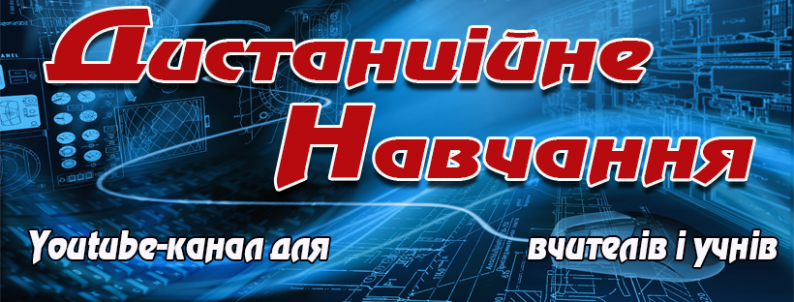

ПІДПИСУЄМОСЬ НА КАНАЛ

Slide 3
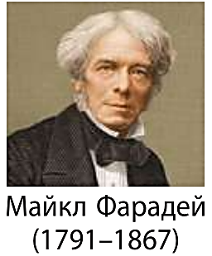

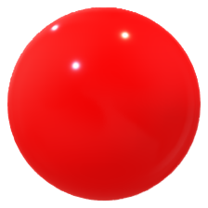
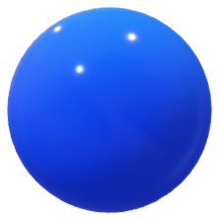
Електричні заряди не діють один на одного безпосередньо. Кожний заряд створює у навколишньому просторі електричне поле, і взаємодія зарядів відбувається через їхні поля.
+
-

Slide 4

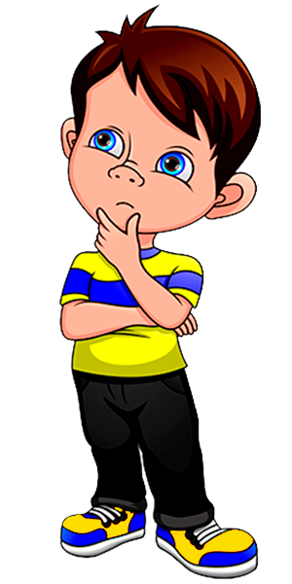
Повністю весь відеоурок можна переглянути на каналі

